Slide 1


Toleransevinduet

Slide 2
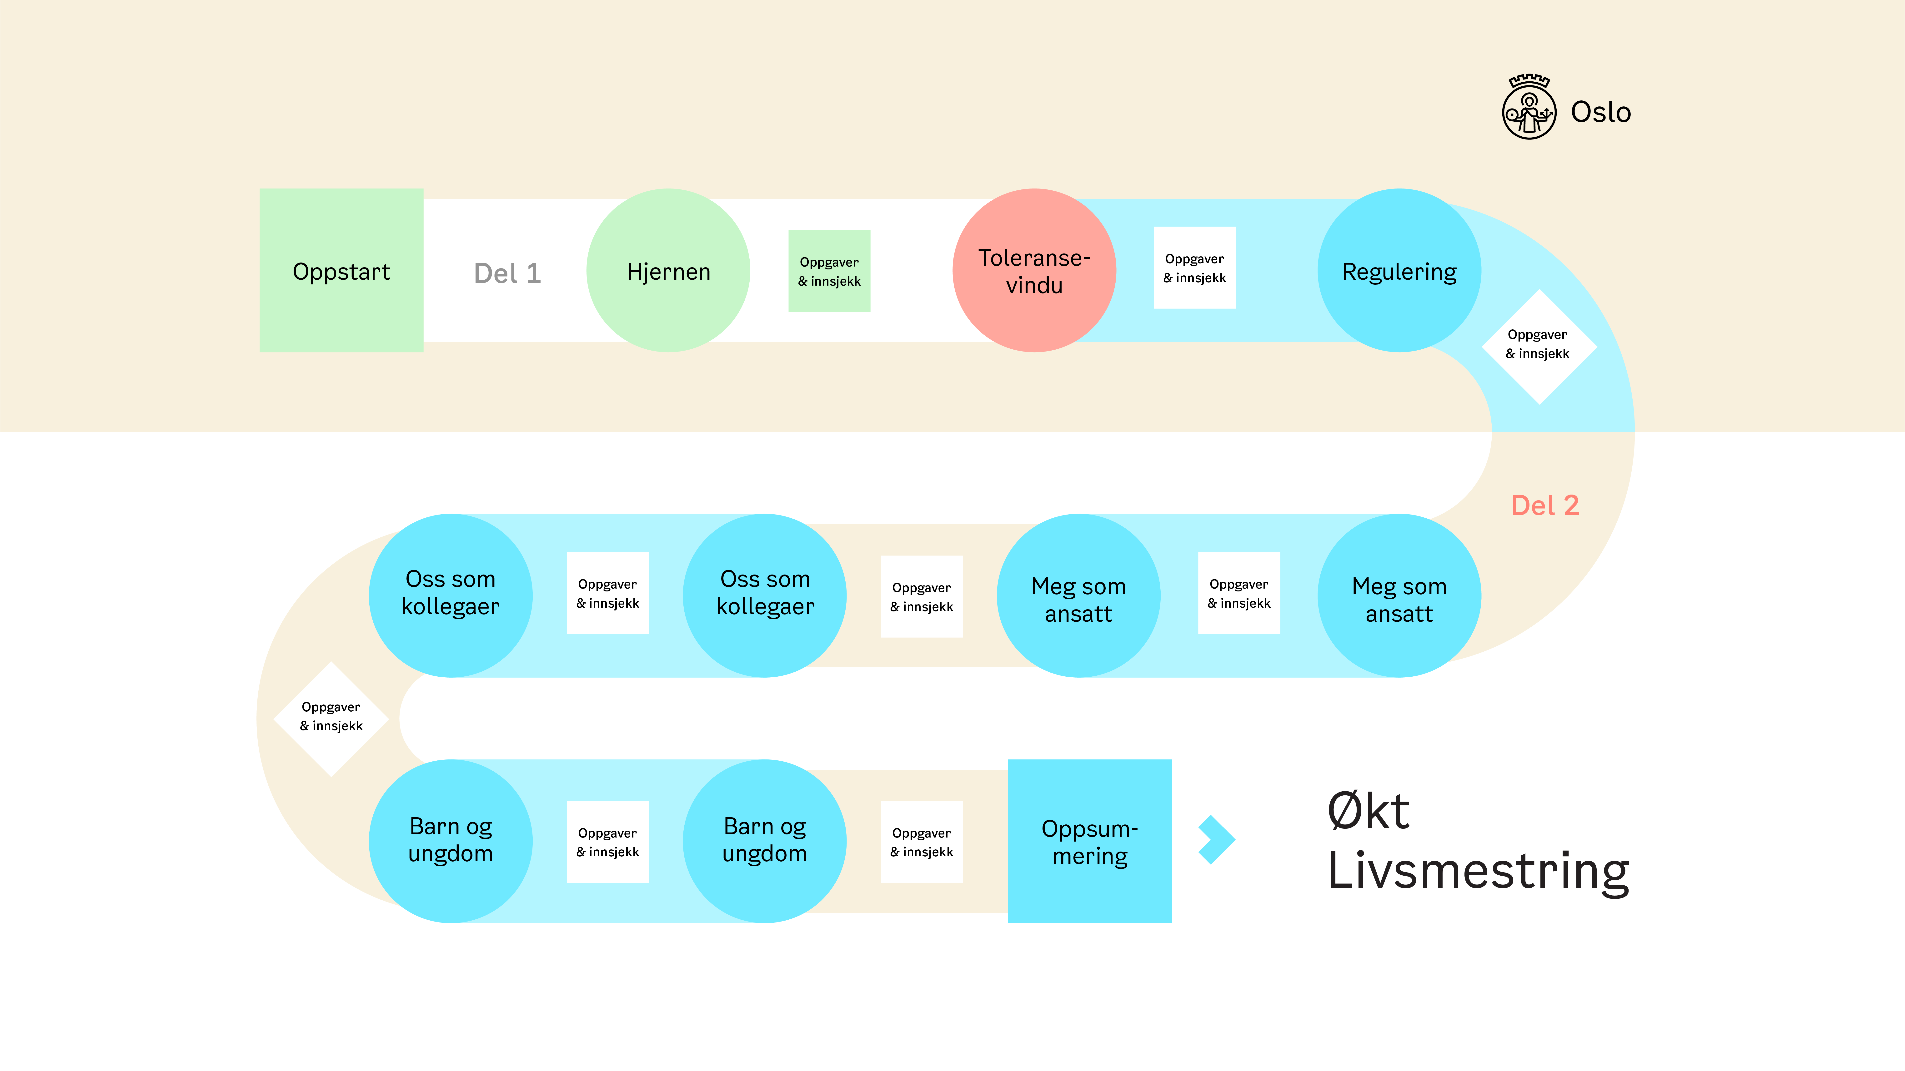

Slide 3
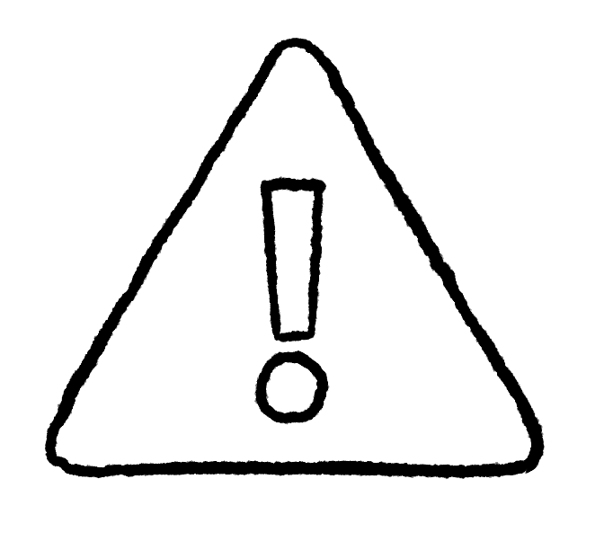
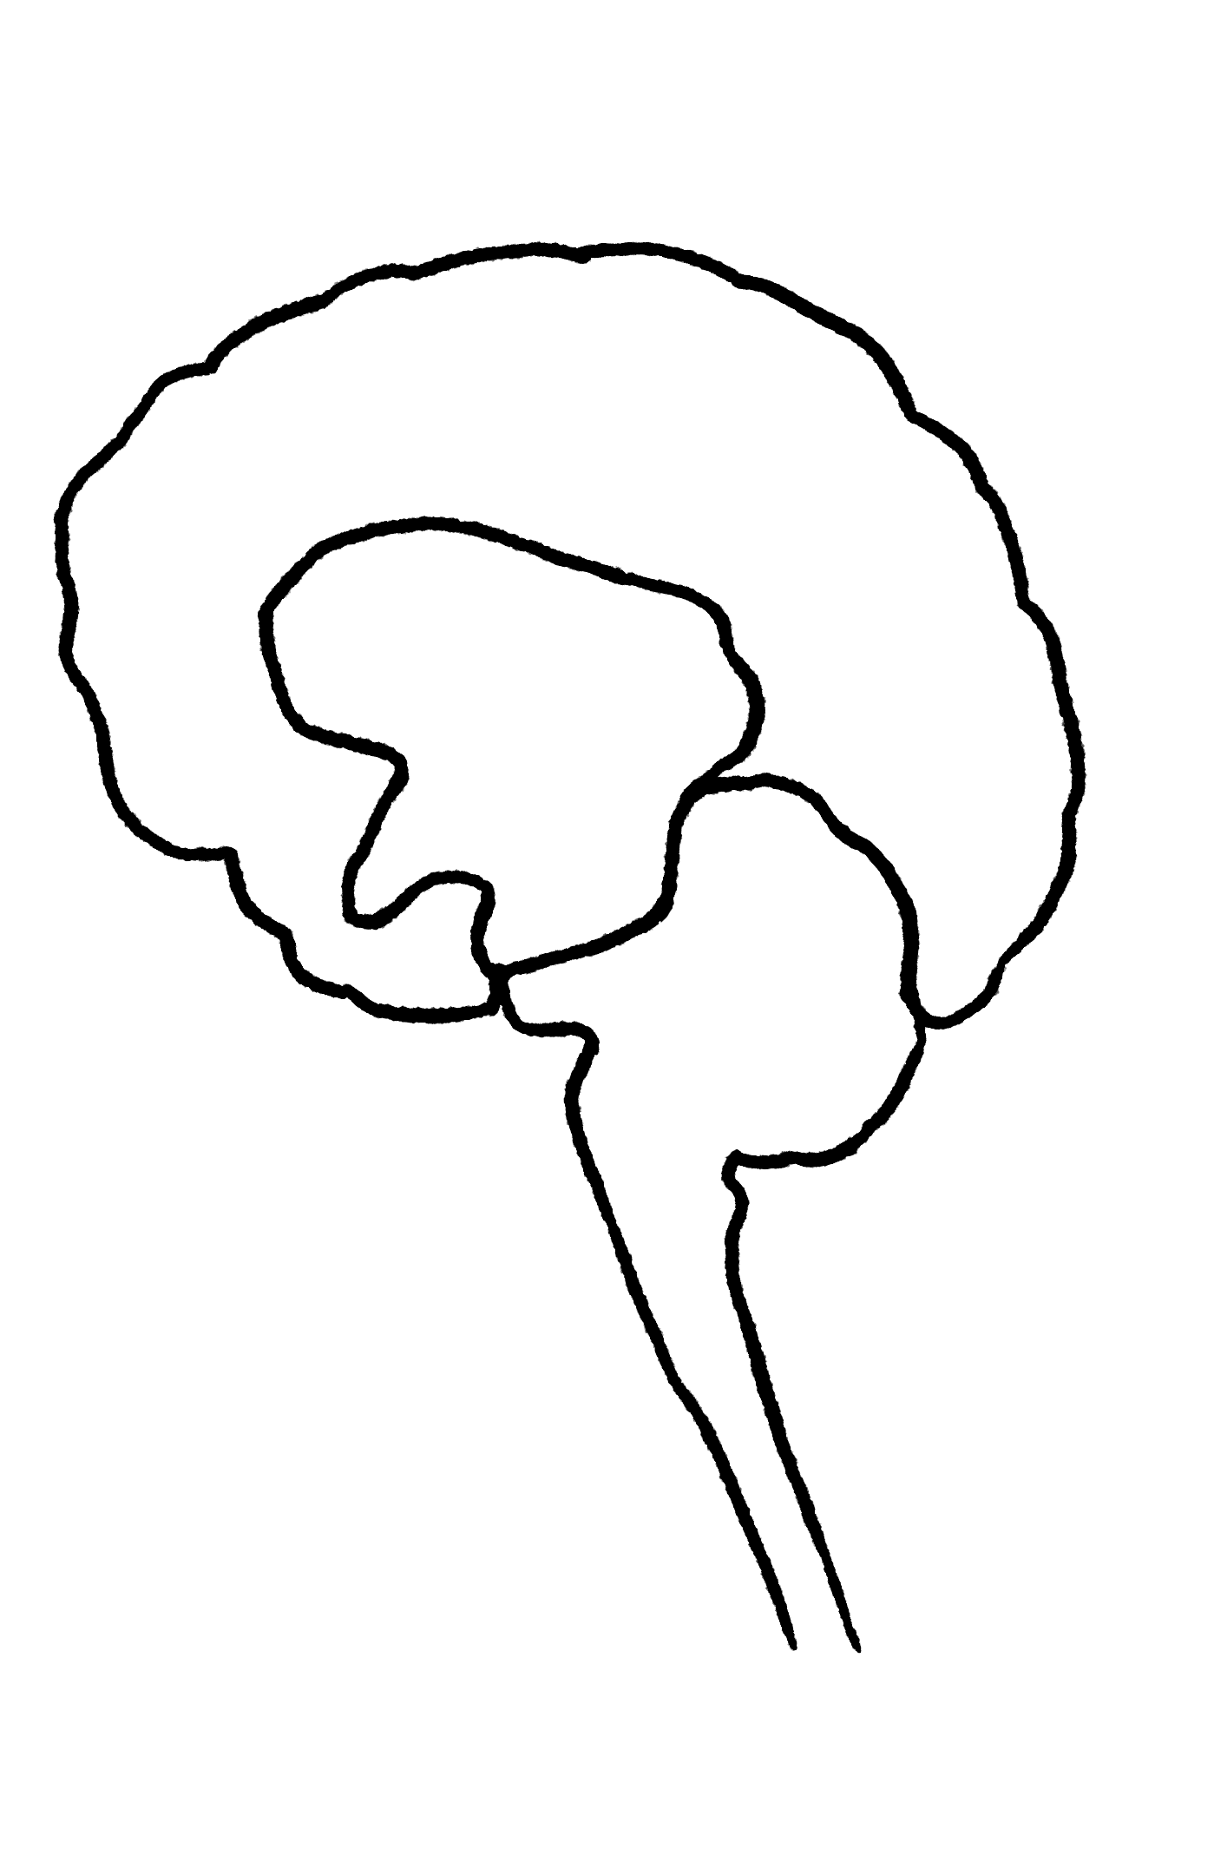
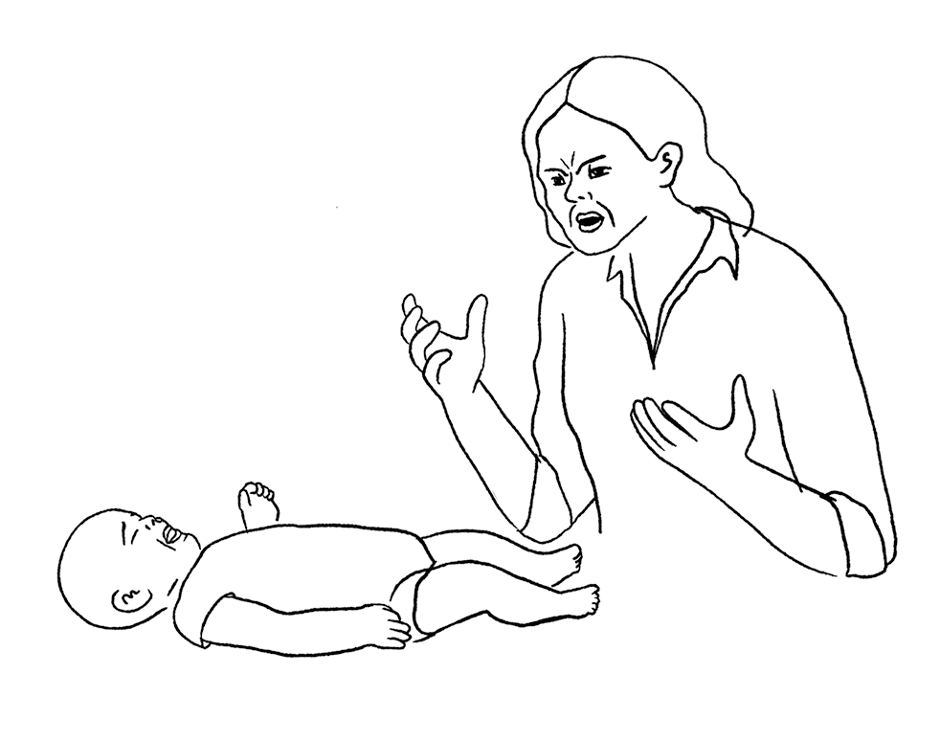
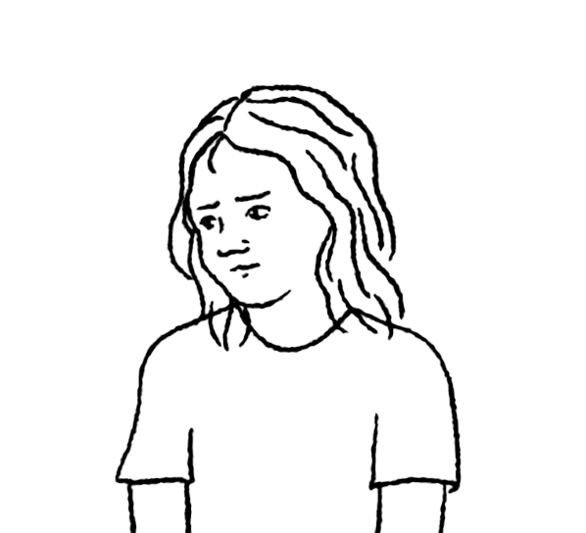
Hva husker du fra sist?
Toleransevinduet
Snakk med personen ved siden av deg.
Hjernen
Erfaringer
Opplevelse av fare

Slide 4
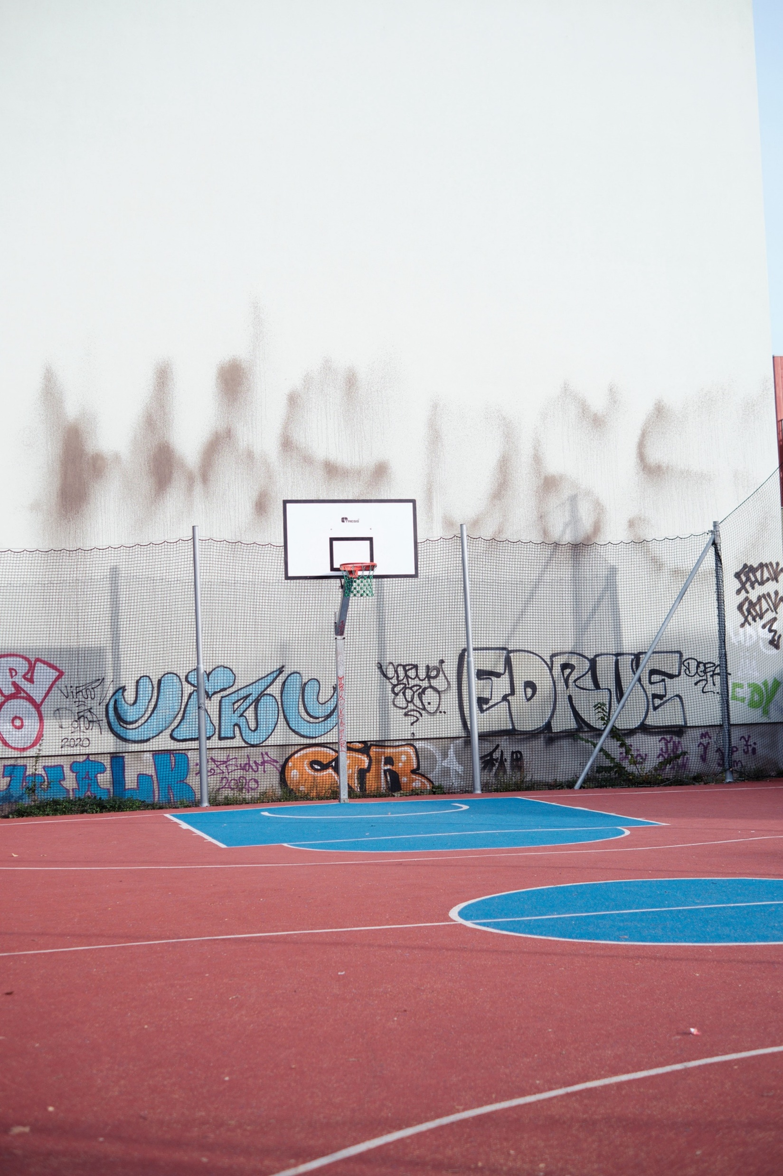

Toleransevindu
Toleransevinduet
Vi skal ha fokus på:
Kroppens stressrespons og hvordan stress kan påvirke tanker, følelser, handlinger og sosial fungering.
Toleransevinduet som verktøy for å lettere gjenkjenne og forstå hvordan stress påvirker oss i hverdagen.
Hvordan stressresponsen og toleransevinduet påvirkes av barndomsbelastninger.
Foto: Tom Gustavsen

Slide 5

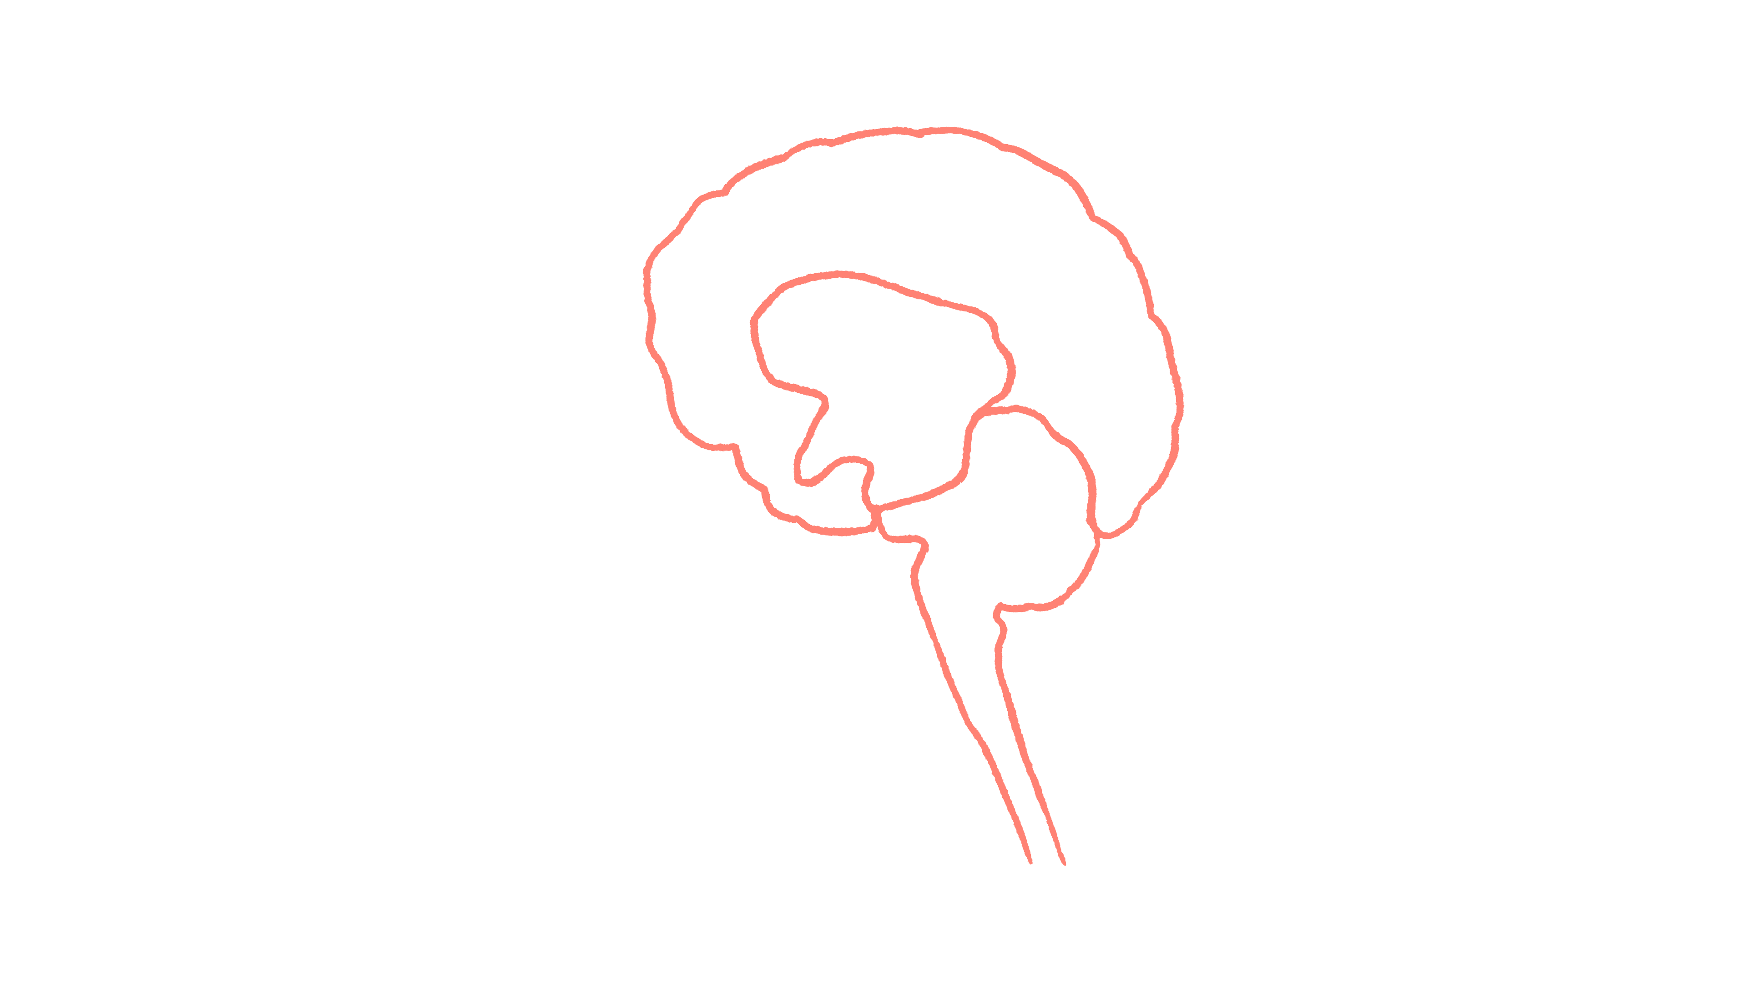
Hjernen og «fare»^{1,2}
Toleransevinduet
Nettverkene i hjernen har ulike funksjoner, og samarbeider om å løse små og store oppgaver.
Hvis hjernen kategoriserer noe som «fare», påvirker det samarbeidet mellom nettverkene.
Da styres vi mer av automatiserte prosesser i sanse- og føleseshjernen, og vi har mindre tilgang på tenkehjernen.
Kunnskap om stressresponsen og toleransevinduet kan hjelpe oss med å forstå hvordan kroppen fungerer når vi er stresset, og hva som er god hjelp.

Slide 6


Film kommer

Slide 7
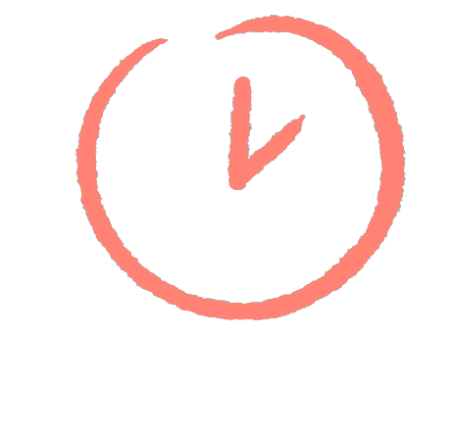
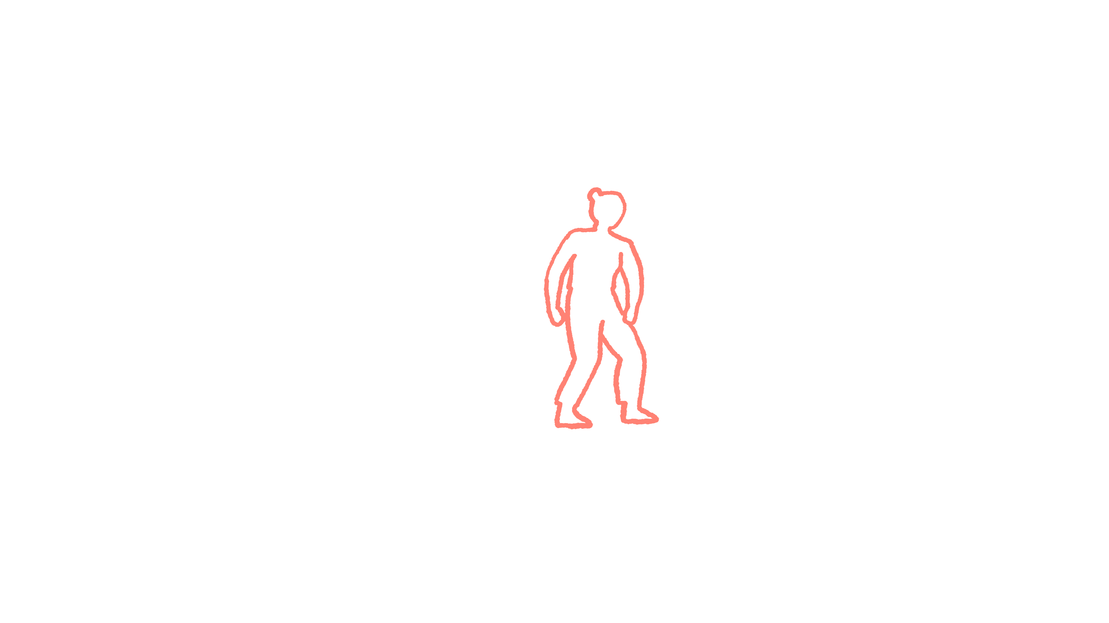
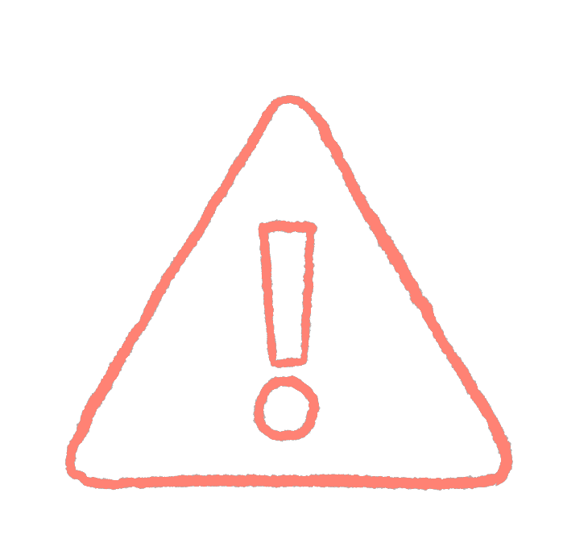
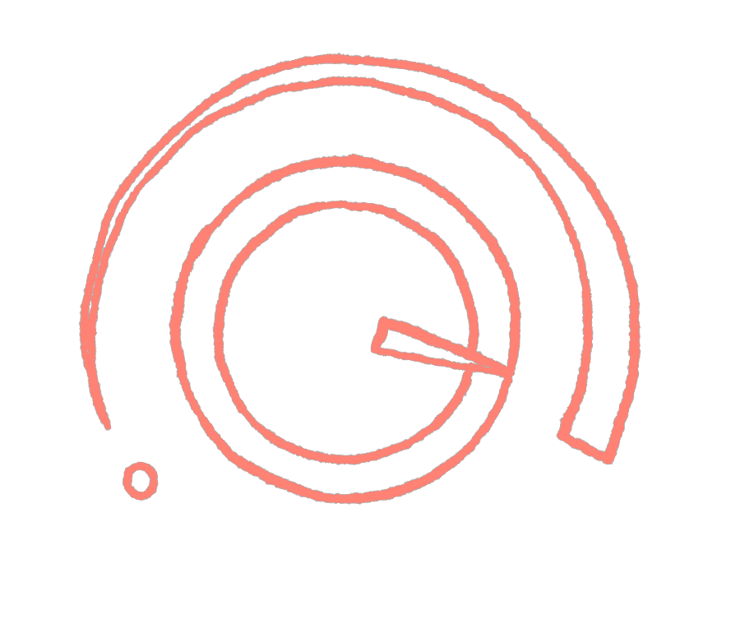
Oppgave:
Toleransevinduet
5 minutter
Snakk med sidemannen om en gang du var veldig stresset. Hva skjedde, og hvordan påvirket det deg?
Stressrespons
Aktivert
Fare

Slide 8
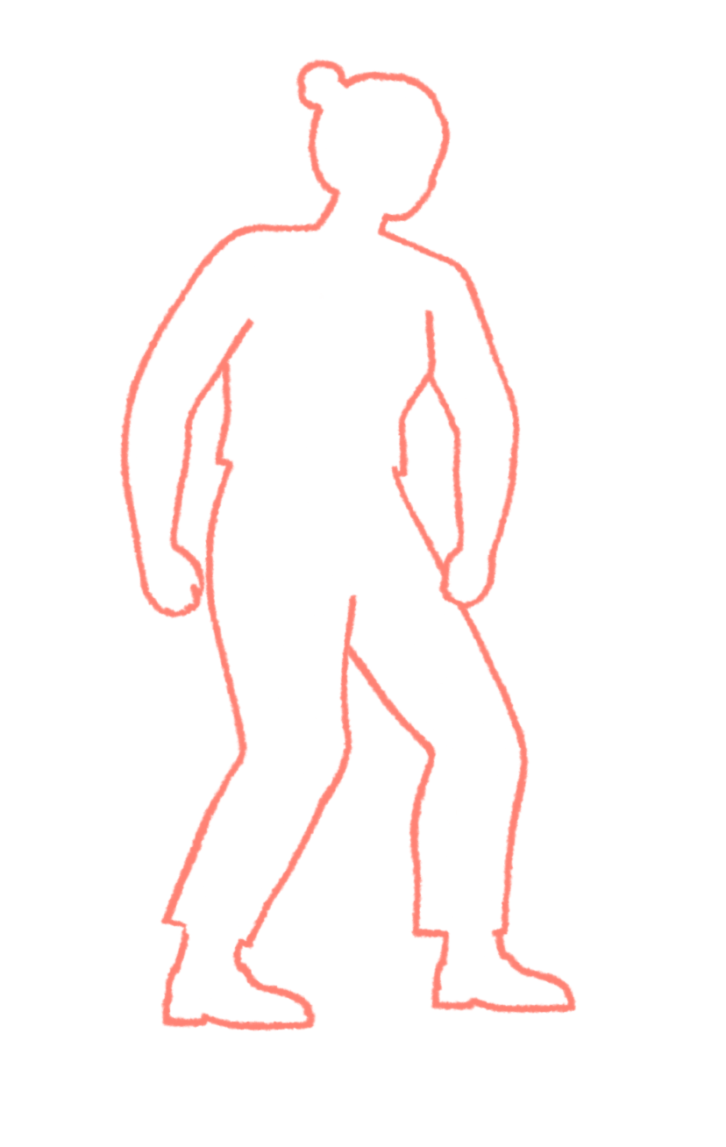
Stressrespons^{1,2}
Toleransevinduet
Uten at vi merker det kategoriserer hjernen vår all informasjon som enten «fare» eller «ikke fare»³.
Når hjernen registrerer noe som «fare» skrur stressresponsen seg på.
Da frigjøres energi som hjelper kroppen med å reagere og handle.
Handlingene våre skjer automatisk og vi styres av impulser.
Notes:
3:

Slide 9
Stressresponsen er som en bryter
Toleransevinduet
    Stressresponsen kan skrus av og på, og justeres opp og ned som en dimmer⁵.
    Målet er å ha passe aktivering til det vi gjør²:
        Når du sover er du helt avslappet.
        Skal du holde en presentasjon er du litt aktivert sånn at du er skjerpet.
        Skal du løpe ut av et brennende hus er du maks aktivert så du kommer deg fort ut.

Slide 10
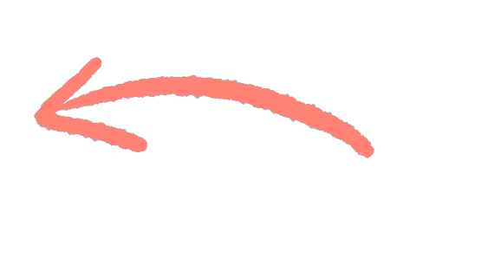
Overstyre stressresponsen
Toleransevinduet
Eksempler:
Du blir sliten på trening, men fortsetter å jogge selv om du vil ha pause.
Skal du spise sunt stopper du deg selv fra å kjøpe sjokolade, selv om du har lyst.
Er du i et kjedelig møte fortsetter du å følge med og svare, men egentlig vil du gå.
Når du ser en skummel film fortsetter du å følge med, selv om du har lyst til å lukke øynene og skru av.
Fordi stressresponsen er automatisk må vi overstyrer impulsene våre dersom vi skal gjøre noe annet ^{1,2}

Slide 11
Hjernen registrerer mer som «fare» enn vi tror⁶
Toleransevinduet
        Alt som skaper ubalanse i kroppen kategoriseres som «fare»:
              Fysiske behov som søvn, sult, tørst, kroppstemperatur og sykdom.
              Relasjonelle behov som å bli anerkjent og akseptert.
              Manglende oversikt og usikkerhet.
              Opplevelse av fysisk og psykisk trygghet.

Slide 12


Oppgave
Toleransevinduet
Eksempler:
  Komme for sent
  Bekymret for en klient
  Korte tidsfrister
  Ikke spist lunsj
  Usikker på kollega
  Uavklarte arbeidsoppgaver
  Et kaldt kontor
  En misforståelse
  Holde en presentasjon
  Masing
Snakk med sidemannen og forklar:
  Hvordan stressresponsen fungerer og påvirker vår fungering i hverdagen.
  Hva som kanskje har påvirket din stressrespons den siste uken på jobb.

Slide 13
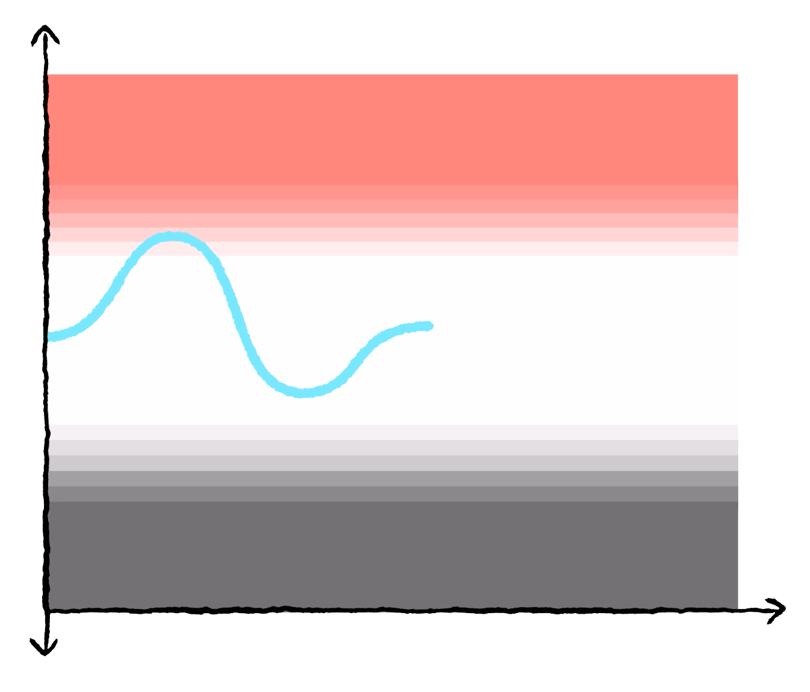
Toleransevinduet^{1,4}
Bilde av tredelte hjernen hvor tenkedelen er mindre faget.
Miksebryter med hånd og låseiko, eller blir det for mye?
Toleransevinduet
  Det kan være vanskelig å gjenkjenne stressresponsen i hverdagen og hvordan stress påvirker oss.
  Toleransevinduet viser hvor aktivert vi er og hvordan det påvirker vår fungering.
  Modellen kan hjelpe oss med å forstå barn og unge, oss selv og kollegaene våre.

Slide 15
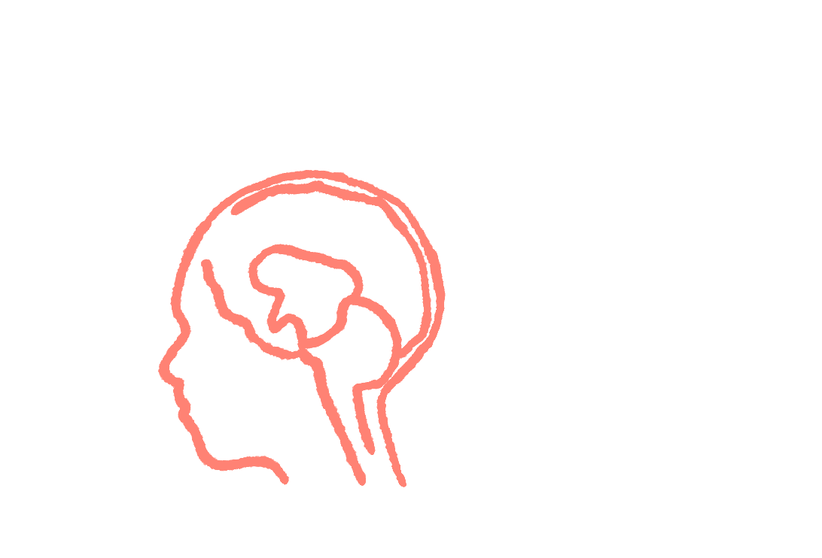
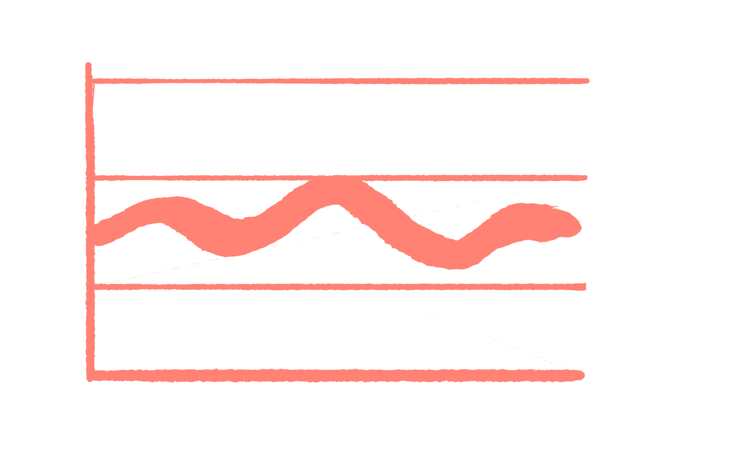
Oppgave:
Toleransevinduet
5 minutter
Snakk med sidemannen om to ting du ble opptatt av i filmen.
Toleransevinduet
Aktivering
Nettverk i hjernen

Slide 16
Toleransevinduet^{1,4}
Toleransevinduet
Toleransevinduet kan hjelpe oss med å:
Observere og snakke om hvor aktivert stressresponsen er.
Forstå hvilke ferdigheter som er tilgjengelig.
Forstå hva som er god hjelp for å justere ned stressresponsen.

Slide 17
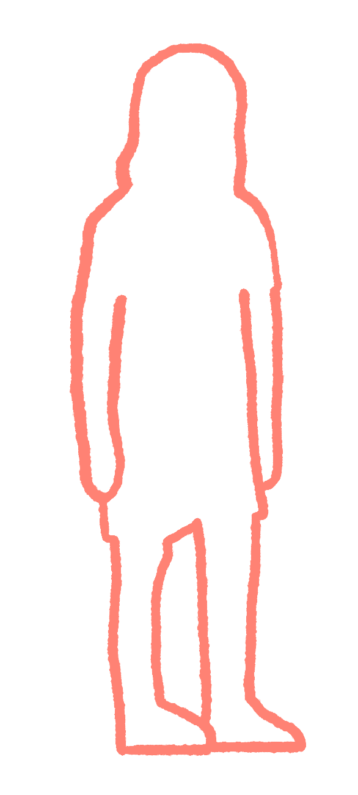
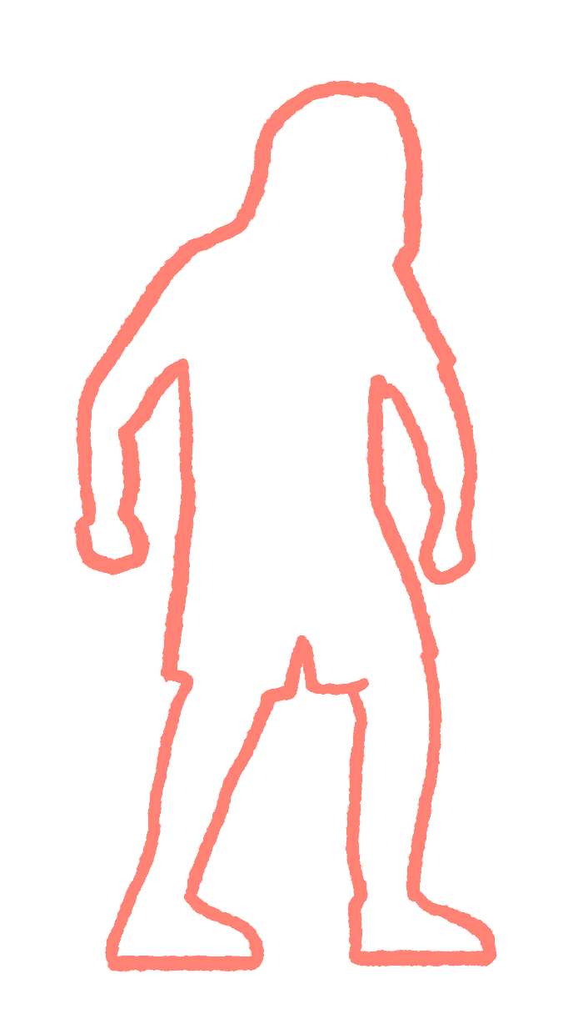
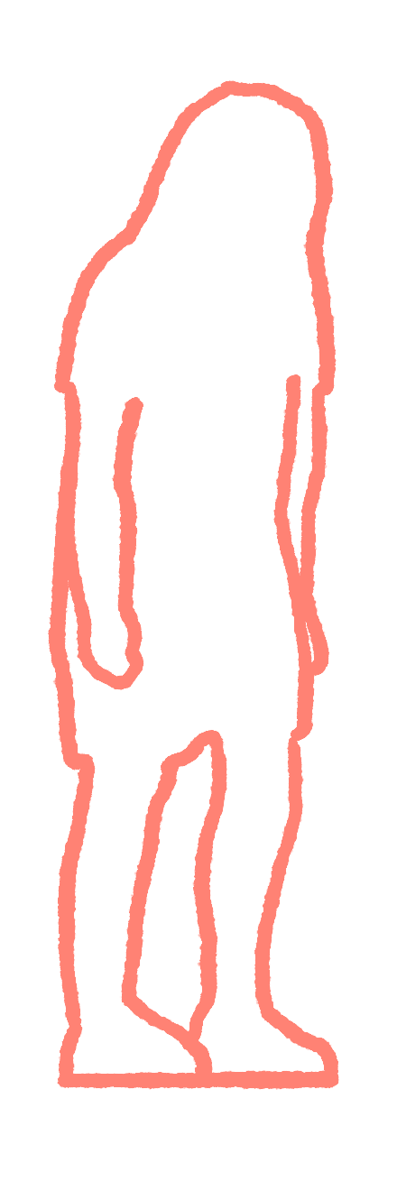
Toleransevinduet
Innenfor
toleransevinduet
Over
toleransevinduet
Under
toleransevinduet

Slide 18

Innenfor toleransevinduet^{1,4}
Toleransevinduet
Over toleransevinduet
Under
toleransevinduet
Stressresponsen er skrudd av eller justert litt opp så vi er skjerpet.

Slide 19
Innenfor^{1,4}
Toleransevinduet
Eksempler på tilgjengelige ferdigheter:
Analysere og se nyanser
Impulskontroll
Ta andres perspektiv
Tidsforståelse
Forstå sosiale koder
Konsentrasjon
Tenke konsekvenser
Forstå egne og andres følelser
Informasjonen flyter godt mellom nettverkene i hjernen.
Vi har tilgang på alle ferdighetene våre.
En form for optimal aktivering der vi er litt skjerpet og fokusert, så vi kan lære og utvikle oss.
Ikke det samme som å være rolig eller helt avslappet.
Vi kan fortsatt kjenne på sterke følelser, men vi klarer å overstyre impulser.

Slide 20

Over toleransevinduet ^{1,7,8}
Toleransevinduet
Innenfor
toleransevinduet
Under
toleransevinduet
Stressresponsen er justert høyt opp og kroppen forbereder seg på å flykte eller sloss.

Slide 21
Over^{1,7,8}
Toleransevinduet
Eksempler på hva som kan bli vanskelig:
Stoppe impulser
Ta andres perspektiv
Tolke andres kroppsspråk
Konsentrere seg
Tenke konsekvenser
Tiden oppleves knapp
Se alternative løsninger
Analysere
Hjertet banker fortere, pusten øker og musklene spenner seg.
Kan kjenne på sterke følelser som sinne, frykt og uro.
Liten tilgang på ferdigheter i tenkehjernen og prosessene går langsommere.
Vanskelig å koble seg på andre mennesker.

Slide 22
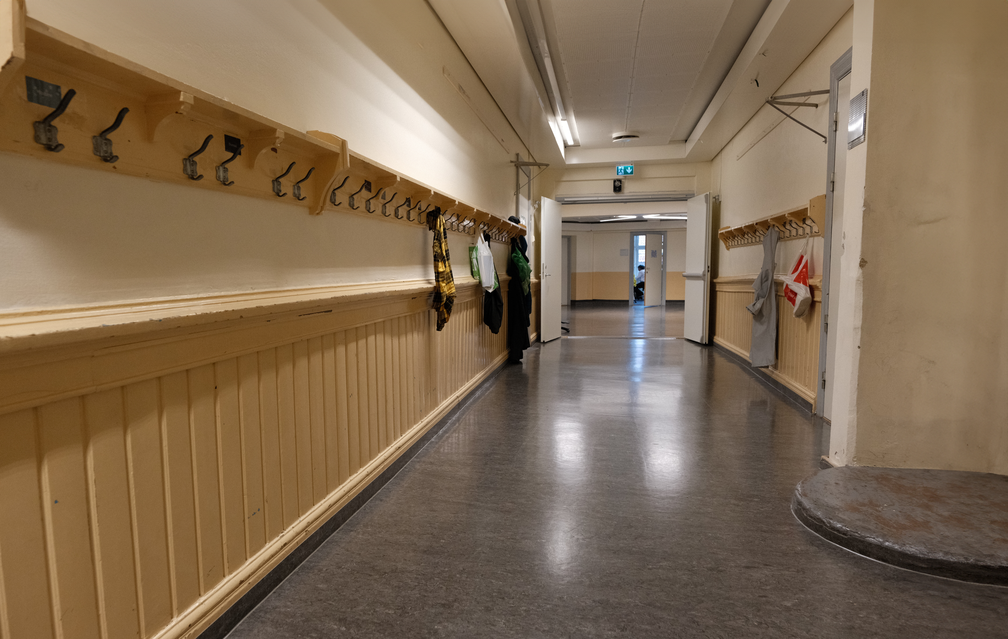

Toleransevindu
Over toleransevinduet
«Når jeg er over toleransevinduet så klarer jeg ikke å tenke klart, jeg blir urolig og får ikke gjort det jeg egentlig skal gjøre»

Slide 23

Under toleransevinduet ^{1,7,8}
Toleransevinduet
Innenfor
toleransevinduet
Over toleransevinduet
Stressresponsen er justert høyt opp og kroppen går i «frys».

Slide 24
Under^{1,7,8}
Toleransevindu
Eksempler på at man kan oppleve:
Tiden går sakte
Alt er nytteløst
Du er «fjern»
Har lite energi
Tankene går sakte og du får ikke med deg informasjon
Du reagerer ikke på det som skjer rundt deg
Du slutter å prøve å endre situasjonen
Kroppen «skrur seg av» og venter på at situasjonen skal gå over fordi vi ikke kan flykte eller sloss.
Hjertet banker saktere, pusten blir roligere, kroppen kjenner mindre smerte.
Kjenne på følelser som hjelpeløshet, håpløshet eller ikke føle noen ting.
Liten tilgang på ferdighetene i tenkehjernen.

Slide 25
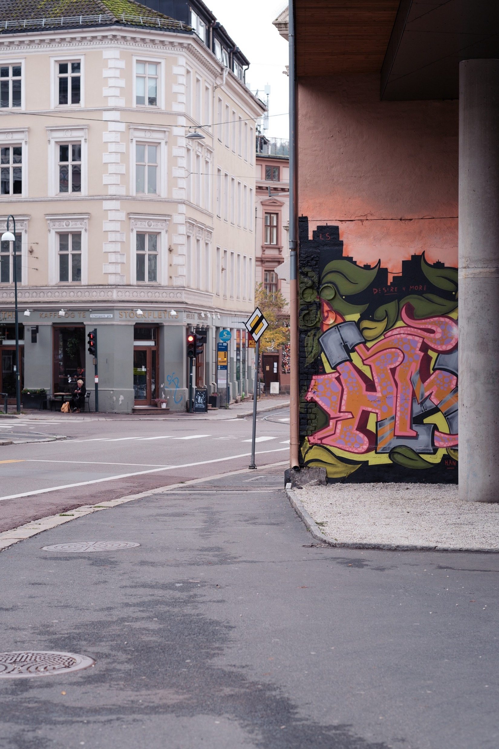
Under toleransevinduet
Toleransevinduet
«Det er enkelte ganger jeg blir så overveldet at jeg bare vil dra hjem, jeg orker ikke å forholde meg til det som er krevende»
Foto: Tom Gustavsen

Slide 26
Oppgave
Toleransevinduet
Sett dere sammen to og to og forklar:
Toleransevinduet og hva som kjennetegner det å være over, under eller inni vinduet.
Tenk over en gang du var utenfor vinduet. Hvordan påvirket det kroppen, tankene og følelsene dine?

Slide 27
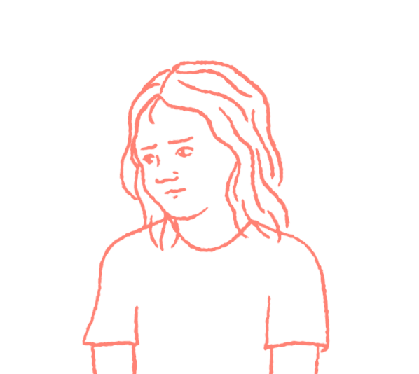
Toleransevinduet
Toleransevinduet som verktøy¹
Toleransevinduet kan hjelpe oss med å forstå:
        Hvorfor barna kan reagere så kraftig i situasjoner som ikke er farlig.
        Hvorfor barnas fungering kan variere.
        Hva de trenger fra oss voksne, og hva som er god hjelp.

Slide 28
Film kommer

Slide 29
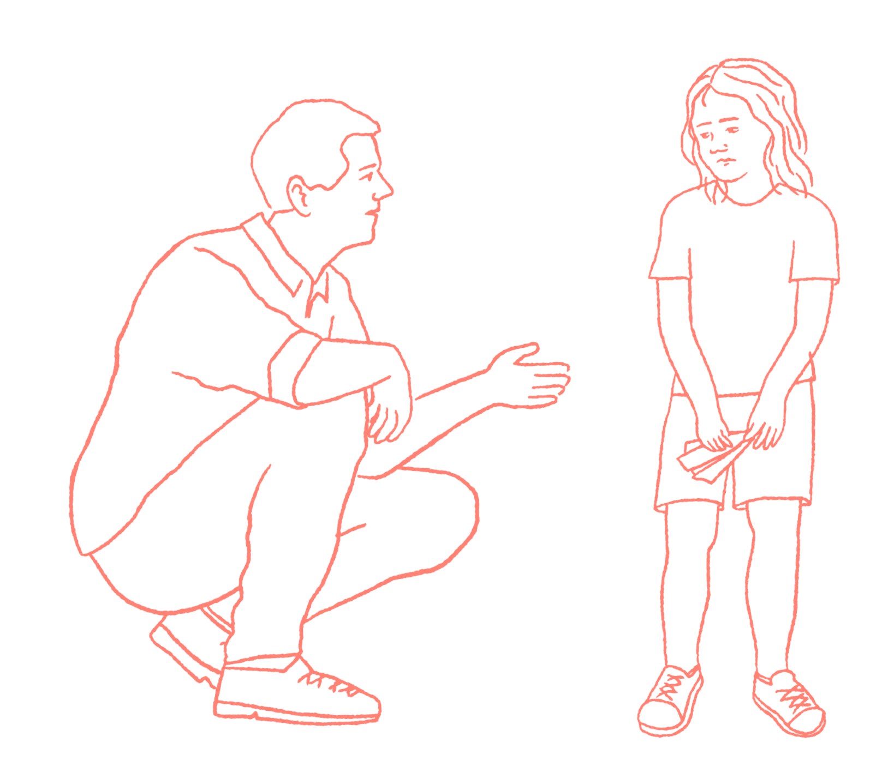
Utvikling av toleransevinduet^{1,4}
Toleransevinduet
Alle barn er født med et smalt toleransevindu.
Det skal mindre til før stressresponsen skrur seg på, og barna havner fortere utenfor vinduet.
Barn trenger mye hjelp av voksne til å holde seg innenfor vinduet og komme tilbake igjen når de er utenfor.
Gjentatte erfaringer med å få god nok hjelp til dette, gjør at deres eget toleransevindu utvides og bli mer robust på sikt.

Slide 30
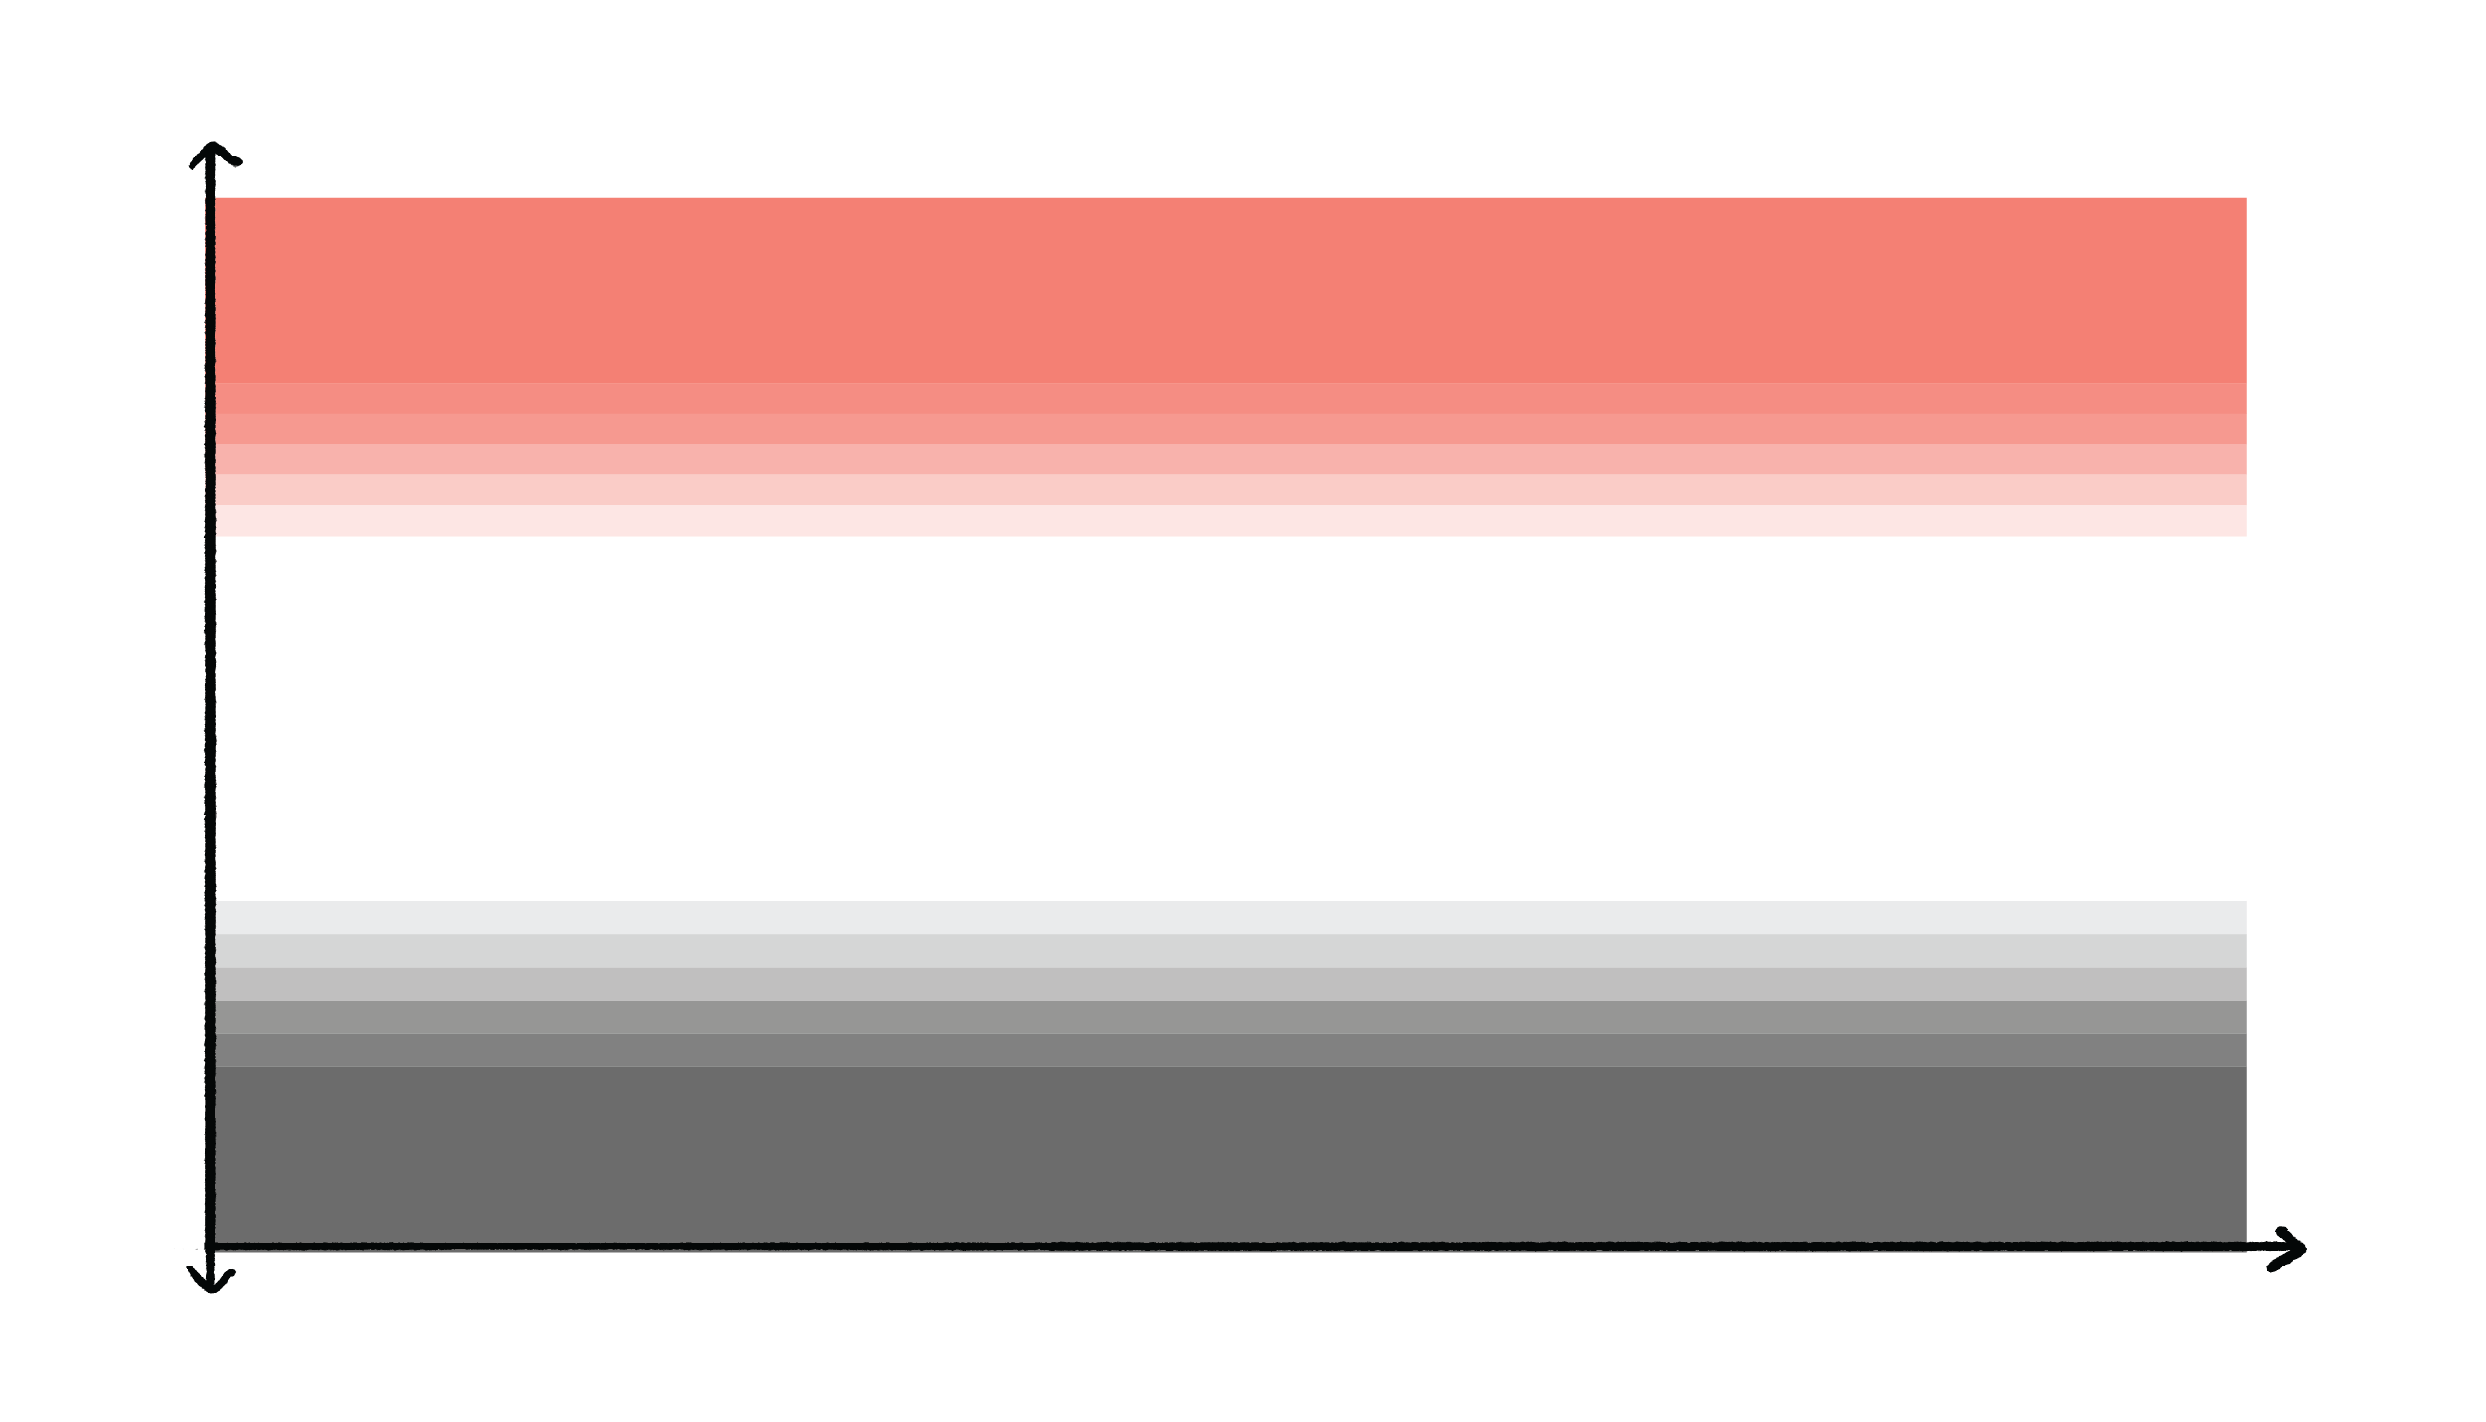
Belastninger og toleransevinduet^{1,4}
Toleransevindu med strek som er mye over og under
Toleransevinduet
Når barn over tid ikke får nok hjelp til å komme inn igjen i vinduet, kan det føre til at toleransevinduet deres fortsetter å være smalt.
Et smalt toleransvindu gjør at barnet oftere kan havne utenfor, og reagerer kraftigere sammenlignet med andre barn.
Når de er utenfor er det vanskelig for dem å komme tilbake igjen.
Det kan påvirke hvordan de fungerer i hverdagen, og hva de mestrer.
Bilde av barn som blir utsatt for belastning?

Slide 31
Stressrespons påvirker fungering
Toleransevinduet
Eksempler:
Konsentrere seg om en oppgave
Følge beskjeder
Stoppe impulser
Fortelle hva de mener
Forstå hva andre mener
Løse konflikter
Skifte fokus og overganger
Forstå og kontrollere egne følelser
Ta andres perspektiv
Lese og forstå kroppsspråk
Når barn er utenfor toleransevinduet er det flere ting som kan bli vanskelig²:
Bilde av barn som blir utsatt for belastning?

Slide 32
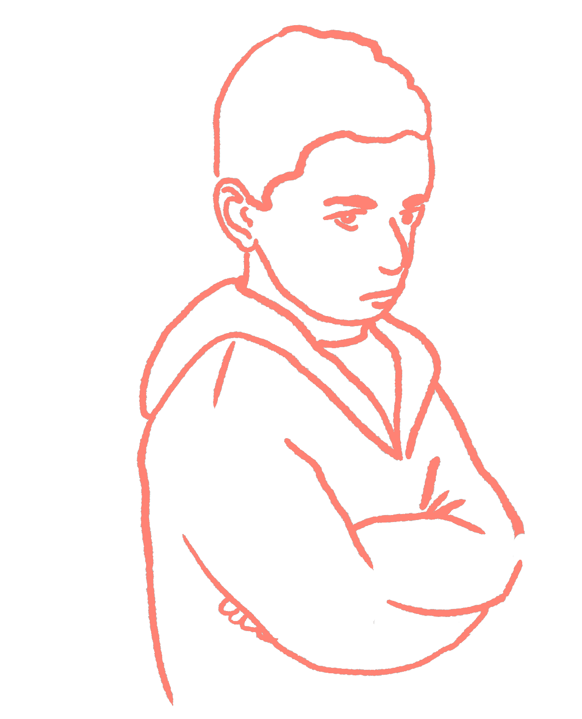
Case: Adam 10 år
Toleransevinduet
20 minutter
Adam lever med en del barndomsbelastninger som kan påvirke hans fungering i hverdagen.
Les casen hver for dere og gå så sammen i liten gruppe.
    Hvilken atferd registrerer dere hos Adam?
    Hvor aktivert tror dere hans stressrespons er og hvor tror dere kan er i toleransevinduet?

Slide 33
Toleransevinduet
Case: Adam 10 år
Adam er på klubben etter skoletid og spiller FIFA sammen med en gjeng gutter. Han har kranglet med guttene flere ganger tidligere, og han kjenner han blir stresset når han merker at de ser på han og hvisker. ​
Adam blir ukonsentrert og spiller ikke så bra. Han kjenner at han blir sur og får lyst til å kaste spillkontrollen i veggen. En kompis av Adam prøver å tulle med han for å muntre han opp, men Adam synes det er noe morsomt. Han blir bare irritert på kompisen og synes han er barnslig.
Når Adam taper kampen slenger en av de andre en kommentar om at Adam er så dårlig at han ikke burde få spille. Da skjer det noe, Adam reiser seg brått og dytter til gutten som sa kommentaren mens han roper «Hva sa du?». Situasjonen begynner å eskalere, og nå er det flere av guttene som har reist seg og roper til hverandre.
​To ansatte kommer bort for å roe det ned. En ansatt som heter Thomas går bort til Adam, men det er akkurat som om Adam ikke merker at Thomas er der. Thomas prøver å ta Adam forsiktig på armen, men da trekker Adam raskt til seg armen og roper «Ikke ta på meg, for faen». ​Thomas forsøker å snake med Adam om hva som skjer, og prøver å si at han må roe seg ned. Adam blir bare enda sintere, og føler at Thomas ikke skjønner noen ting og tar de andre guttene sitt parti som alltid.

Slide 34
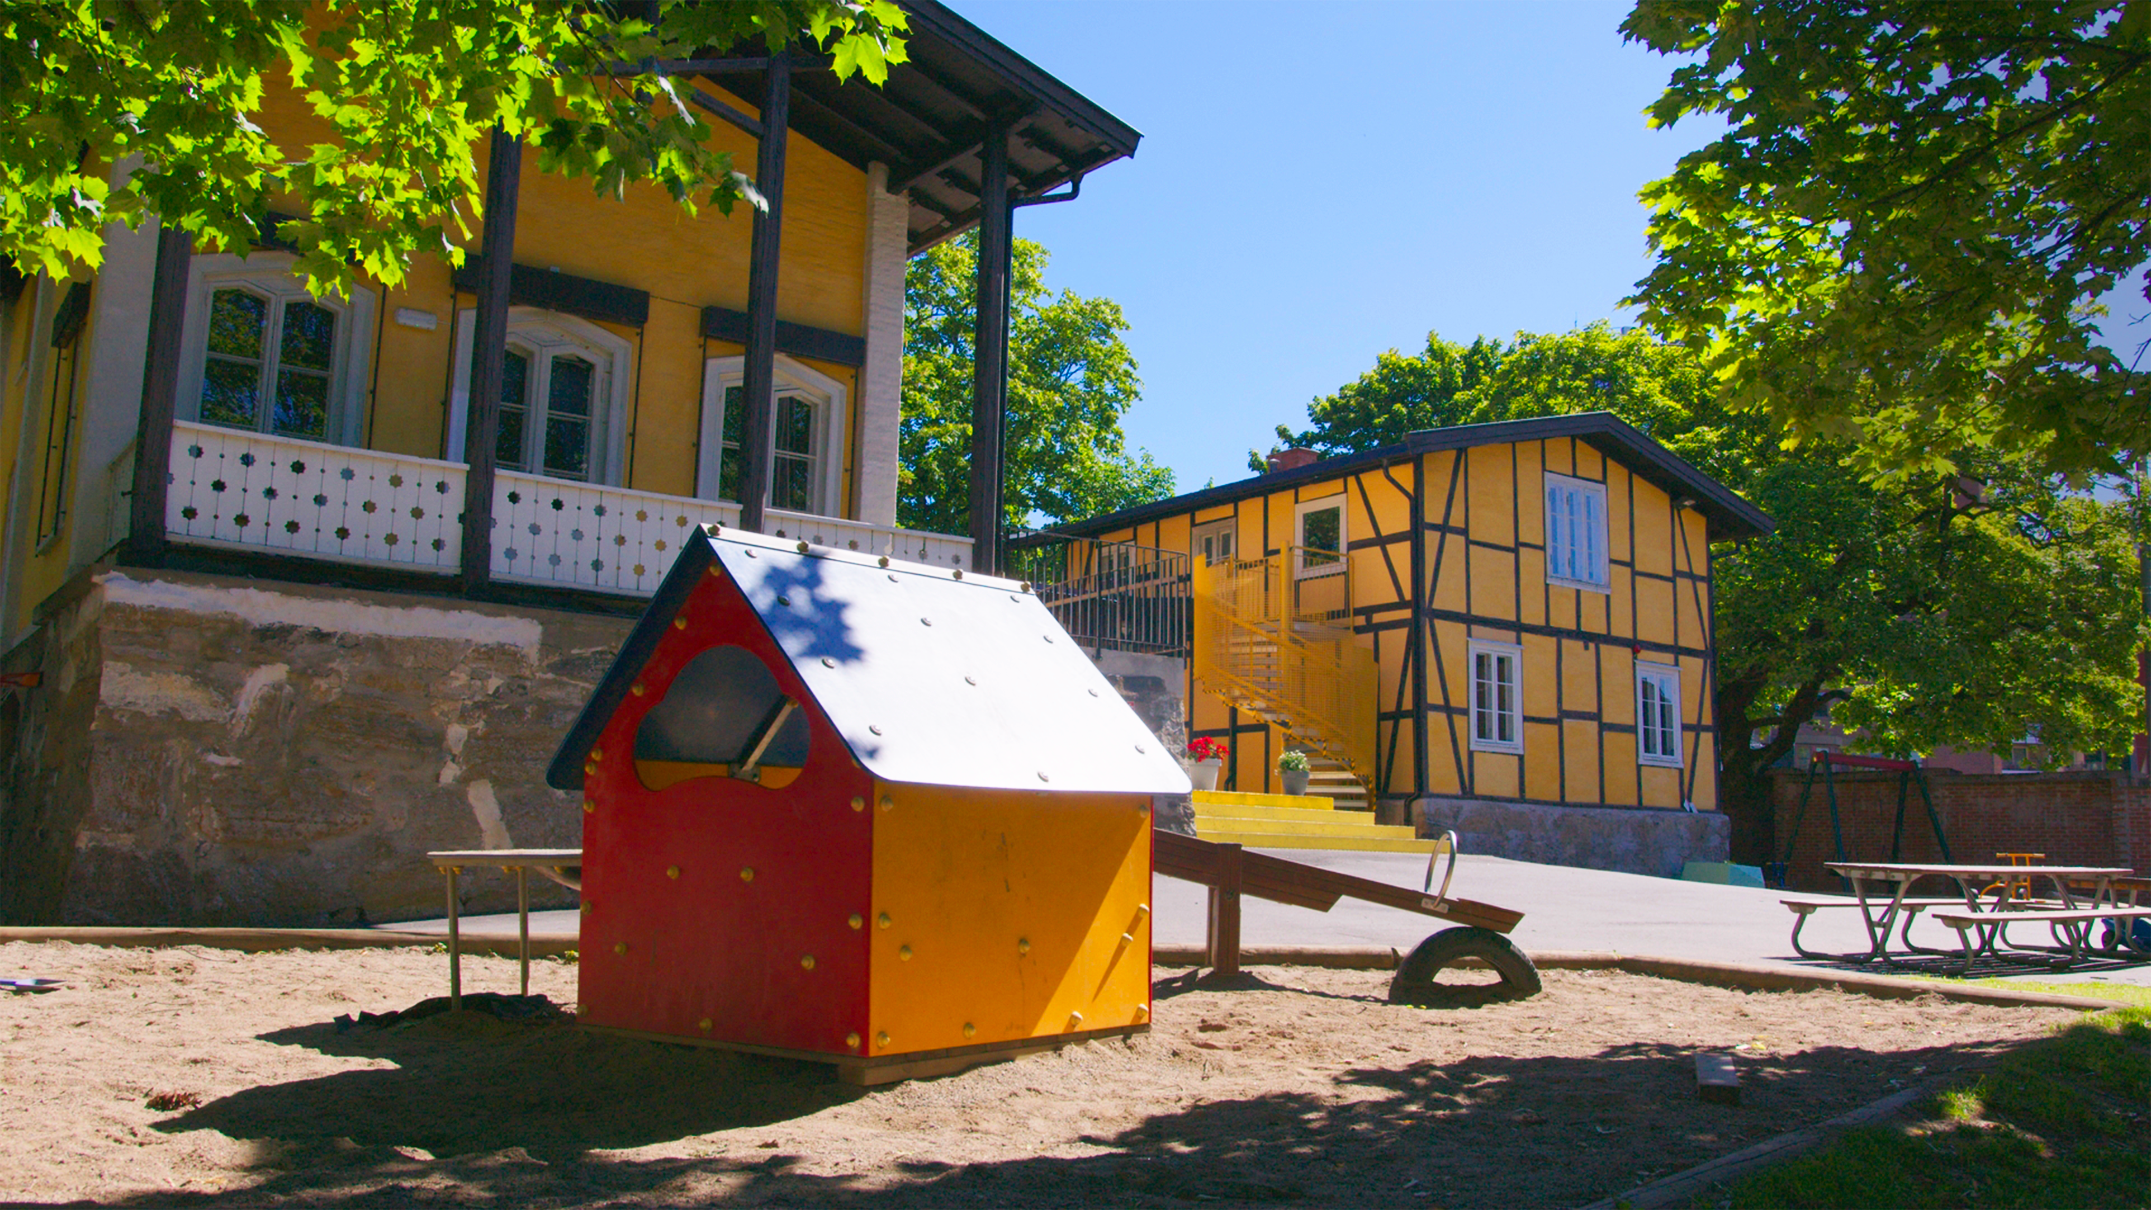
Toleransevinduet
10 minutter
Hvordan er kunnskapen nyttig i din arbeidshverdag?
  Tenk ut 2-3 poeng
  Diskuter i gruppe

Slide 35

Oppgave i arbeidshverdagen
Toleransevinduet
  Velg ut to situasjoner der du tror et barn eller ungdom du jobber med var utenfor toleransevinduet.
  Skriv ned i stikkord hvordan du merket det.
        Væremåte/atferd
        Hva som ble sagt
        Hvilke følelser ble vist
        Sosial fungering

Slide 36
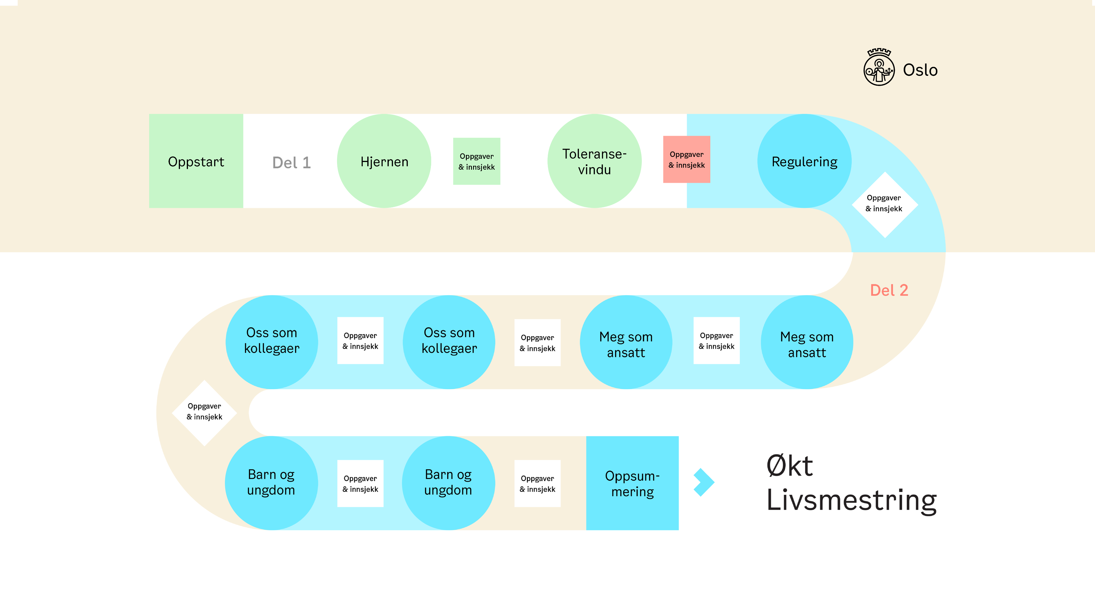

Slide 37

Takk for i dag!

Slide 38


Utviklet av
Bydel Gamle Oslo og Utdanningsetaten
I samarbeid med
Områdesatsingene i Oslo
Delprogram oppvekst og utdanning

Slide 39
Kilder
Nordanger, D.Ø. & Braarud, H.C (2017). Utviklingstraumer. Regulering som nøkkelbegrep i en ny traumepsykolog. Fagbokforlaget
Johannessen, K.N. & Bakken, A-K (2020). Fra Uro til Ro. Utfordrende atferd og barns muligheter for læring. Gyldendal Norsk Forlag.
Porges, S. (2004). Neuroception: A subconcious system for detecting threats and safety. Washington DC: Zero to Three.
Siegel, D, J. (2012). Developing Mind, Second Edition. New York: The Guilford Press
Gobbel, R. (2003). Raising Kids with Big Baffling Behavior. Jessica Kingsley Publishers
Perry, B. & Hambrick, E. & Perry, R. (2016). A Neurodevelopmental Perspevtic and Clinical Challenges. I Fong & McRoy (red.), Tranracial and Intercountry Adoptations: Cultural Guidance for Professionals. Columbia University Press.
Nordanger, D. Ø. & Braarud, H. C., (2014) Regulering som nøkkelbegrep og toleransevinduet som modell i en ny traumepsykologi. Tidsskrift for Norsk psykologforening, 51, 530–536.
Nordanger, D. (2014). Traumefeltets nyttigste verktøy? Child and Adolescent Complex Trauma Society. http://www.cactusnettverk.no/traumefeltets-nyttigste-modell/
Kilder

